Slide 1
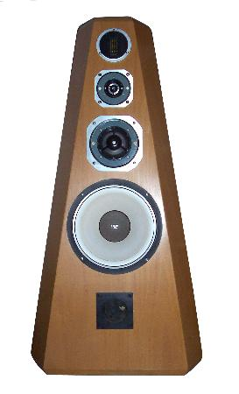

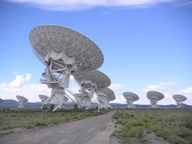
ISPG l’école d’ingénieurs de l’Institut Galilée
Université Paris 13
Master 1
Traitement Numérique du Signal
Gabriel Dauphin

Slide 2
Traitement Numérique du Signal
Cours :
  TNS : 11x1,5h
TP :
  MatLab : 3x3h
  TNS : 5x3h
TD :
  TNS : 9x1,5h
Contrôle
  1 partiel (3h)
  1 examen de TP
  1 examen final (3h)

Slide 3
Contenus des cours (1ère partie)
Temps <|> Fréquence
Signal <|> Filtre
Quantification (Microphone, CAN)
Echantillonnage, Critère de Nyquist Energie, Puissance, bloqueur d’ordre 0, ( Haut-parleur, CNA, écho)
Séries de Fourier, Transformée de Fourier (onde stationnaire et dissipation, écho)
TFD, TFTD (analyseur de spectre)
Filtres et repliements de spectres (stroboscope)
Filtres analogiques, transformée de Laplace, pôle, zéro, stabilité, (retard, écho, filtre R-C, larsen)
filtres numériques MA, AR, ARMA, Transformée en Z, (réverbérateur, mélangeur, ligne de retard, interférence en communication)

Slide 4
Contenu du cours (2ème partie)
Synthèse de filtre MA, gabarit, fenêtre,
Synthèse de filtre AR, gabarit, (DC blocker, peaking equalizer)
Intercorrélation, Autocorrélation, Détection (radar)
Temps fréquences, multi-résolution, filtre temps-variant (musique, parole, principe d’incertitude), ondelette

Slide 5
Contenu de ce cours
Chaîne de mesure
Qu’est-ce qu’un signal périodique
Qu’est-ce qu’un signal quantifié
Quelques transformations simples et leur visualisations
Dirac

Slide 6
1/ Qu’est-ce que le traitement du signal ?
Technologies
Traitement du signal
Traitement statistique
du signal
Traitement de
l’information
source
canal
destinataire
perturbation
microphone
CD
.wav
radar
CD
haut-parleur
.mp3
radar
Signaux sans unité ?
traitements souvent linéaires
modélisation + identification
apprentissage
Math: de nombreuses difficultés réelles qui ne seront pas
mentionnées (voir MIT, OCV, digital communications)

Slide 7
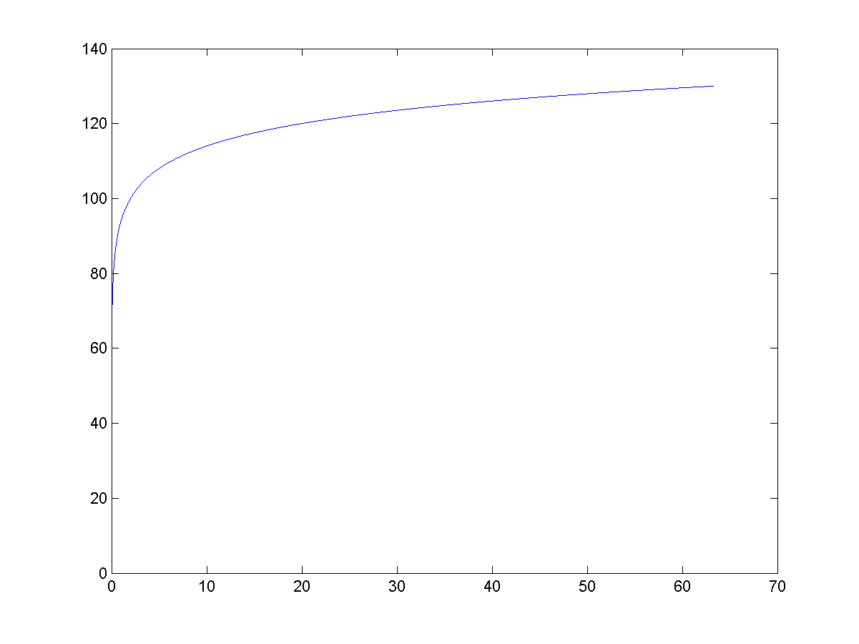
Pression sonore et puissance subjective
Lp=20log10(P/2e-5) dB
Sound Pressure Level
Loundness
Courbe isosonique : Δp/p=Cte(f)
L(dB)
0 dB : seuil d'audibilité
De 20 à 30 dB : chuchotement
De 60 à 70 dB : téléviseur
De 70 à 80 dB : aspirateur
De 80 à 90 dB : klaxon de voiture
De 100 à 110 dB : discothèque
120 dB : seuil de la douleur
Différence de
pression sonore
ressentie comme
identique
p

Slide 8
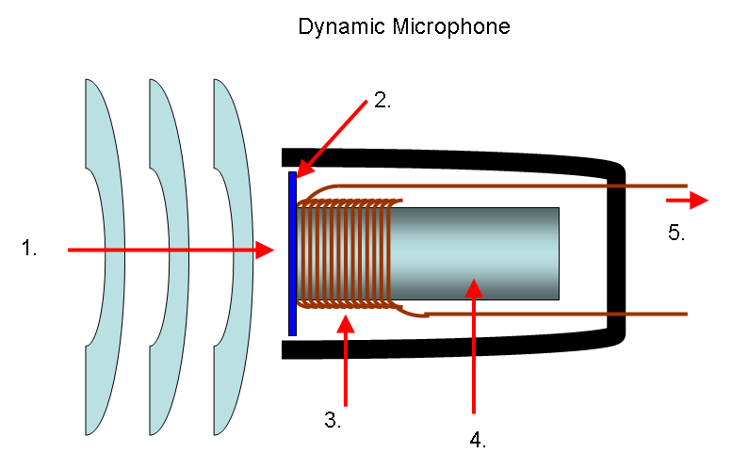
Microphone
directivité
1.Onde sonore,
2.Membrane,
3.Bobine mobile,
4.Aimant,
5.Signal électrique
Signal temps continu et à valeurs continues
u(t)=1.41 Ueff sin(2πft) α v(t)
filtre analogique-> anti-repliement

Slide 9
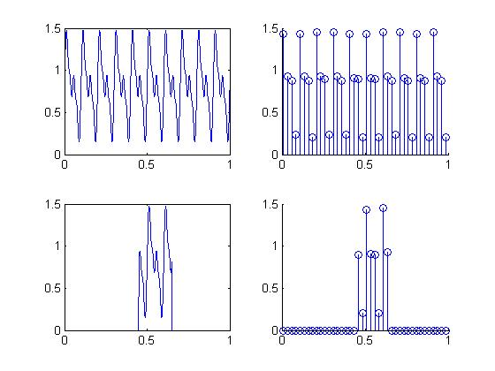
Qu’est-ce qu’un signal périodique
1: extension à un
signal à durée limitée
sT(t)=s(t)1[t0,t0+T](t)
période
signal
périodique
1
2
signal à durée
limitée
2 : périodisation
s(t)=Σn sT(t-nT)
durée d’un signal

Slide 10
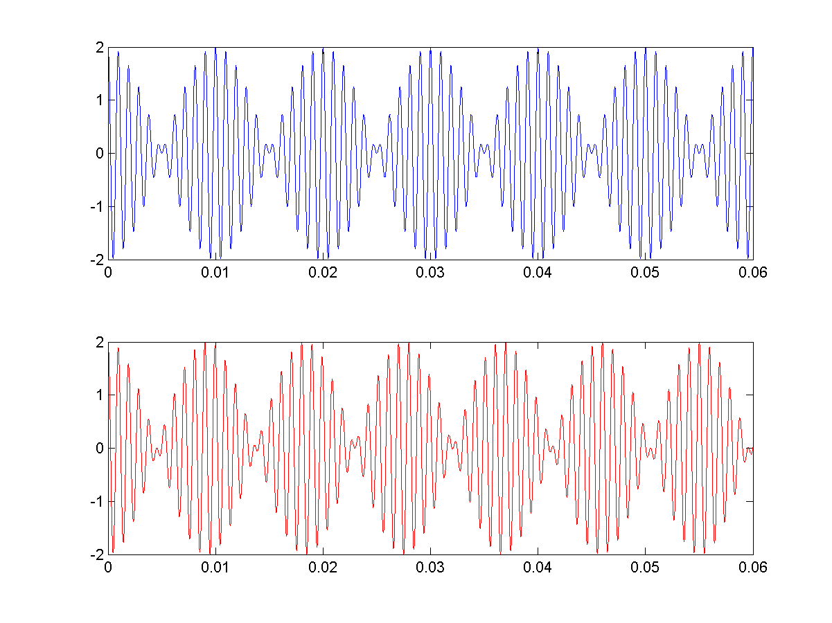
2/ Signaux périodiques
Signaux temps continu et T-périodique
Pour tout t, s(t+T)=s(t) -> s(t)= Σ s(t-nT)[1(t-nT)-1(t-(n-1)T)]
2. Signaux temps discret et N-périodique
Pour tout n, s[n+N]=s[n] -> sn= Σ s[n-kN]1{0..N-1}[n-kN]
La période est alors T=NTe.
s(t)=cos(2π fa t)+cos(2π fb t)=2cos(π(fa+fb)t)cos(π(fa-fb)t)
fa=1kHz
fb=1,1kHz
T=20ms
fa=1kHz
fb=1,109kHz
T=18min et 29s

Slide 11
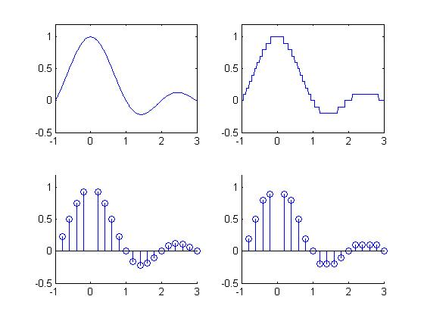
Classification discret/continu
amplitude continue
amplitude discrète
P/NP
temps continu
échantil-
lonnage
temps discret
quantification

Slide 12
Classification discret/continu
Signaux à temps continu à valeurs continues
x(t) est une fonction continue de t à valeurs dans les réels
2. Signaux à temps discret à valeurs continues
xn est une suite correspondant aux instants nTe à valeurs dans R
3. Signaux à temps continu à valeurs discrètes
x(t) est une fonction continue de t à valeurs dans un ensemble fini
4. Signaux à temps discret à valeurs discrètes
xn est une suite à valeurs dans un ensemble fini
1 -> 3 : quantification
2 -> 4 : quantification
1-> 2 : échantillonnage
3-> 4 : échantillonnage
sampling

Slide 13
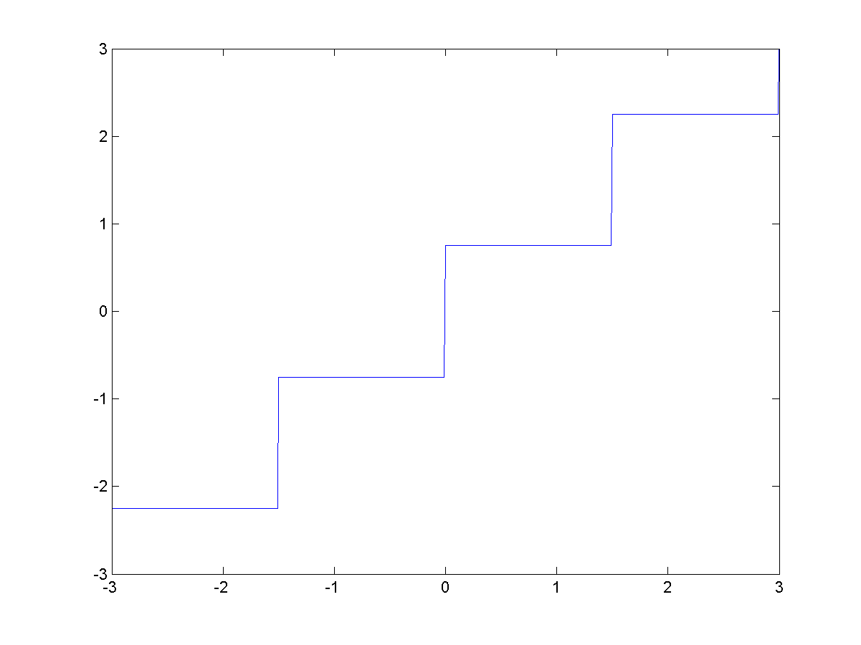
3/ Quantification linéaire d’un signal
Ecrêter le signal sur un intervalle
x |-> max(a,min(b,x))
Transformation linéaire vers l’intervalle [0,N]
x |-> N(x-a)/(b-a)
Numéro de la classe
n=E[N(x-a)/(b-a)]
c’est le code transmis
Valeur correspondante
xq=(n+1/2)*(b-a)/N+a
n bits -> 2^n classes
Taille de la classe:
(b-a)/N
xq
Erreur
max
(b-a)/2/N
classe 2
Bit de poids faible
clip, bin, error,quantification, least significant bit
x

Slide 14
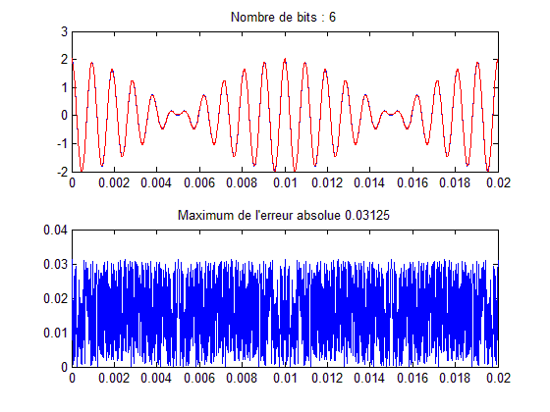
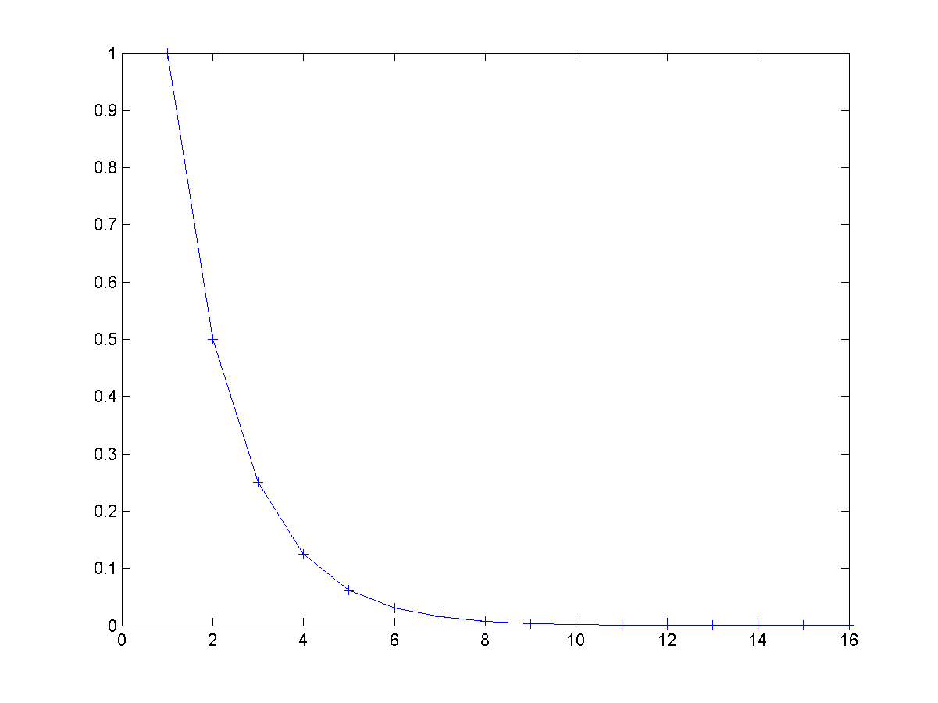
Erreur de quantification en fonction du Nbr de bits
Erreur max
bits

Slide 15
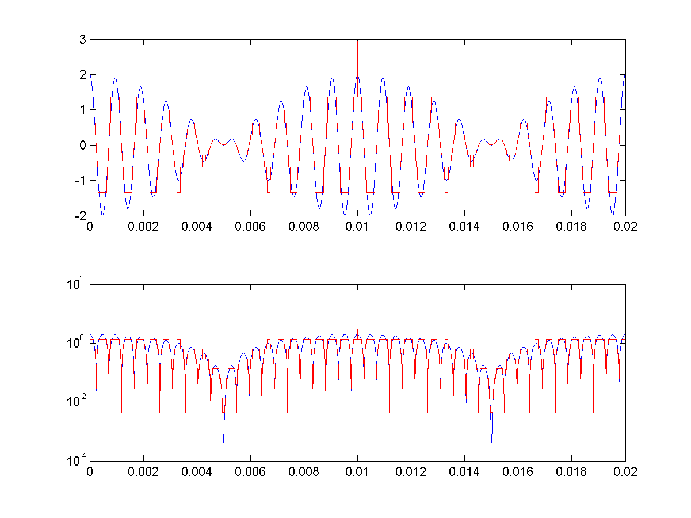
Quantification non-linéaire
companding
Loi de codage A (Europe), μ (Amérique du nord et Japon)
x<1/A => y=Ax/(1+ln(A))
loiA
Q
loiA inv
x>1/A =>
y=sign(x)(1+ln(A|x|))/(1+ln(A))
x -> y -> yq -> x

Slide 16
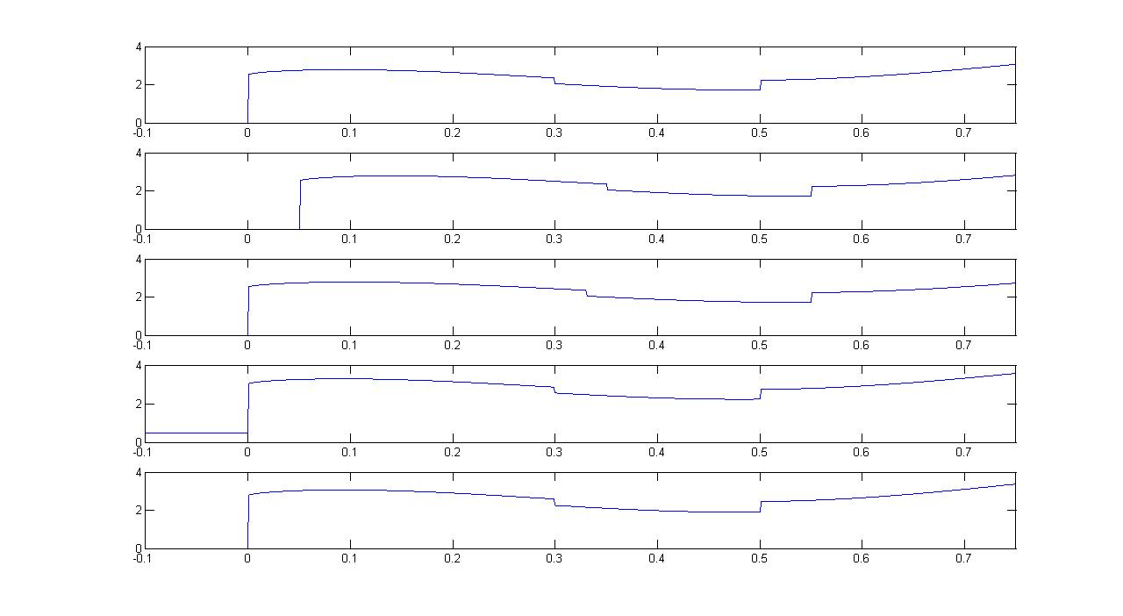




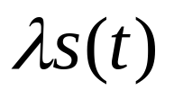
4/ Quelques transformations simples et leur visualisation
Signal d’origine
Signal retardé
Signal dilaté
Signal avec
composante continue
Signal amplifié

Slide 17
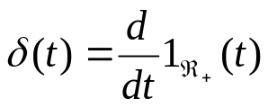
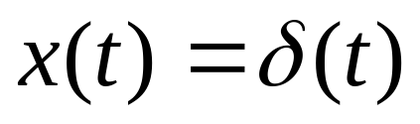
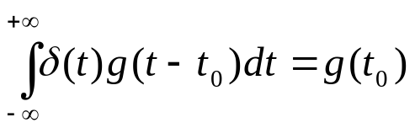
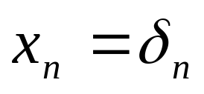
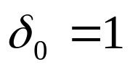
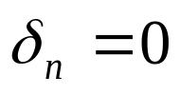

5/ Diracs
Dirac à temps continu
Dirac à temps discret
et
si

